Slide 1
30 апреля – День пожарной охраны России

Slide 2
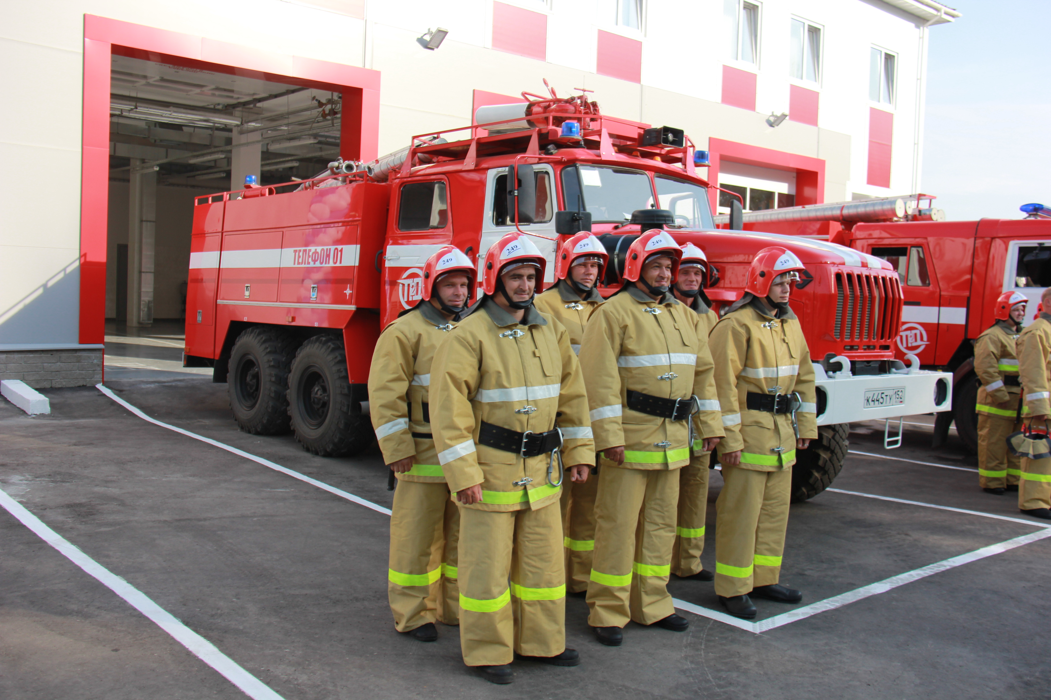
Как называется профессия людей, борющихся с огнем?
(Пожарные)

Slide 3
Почему пожарных вызывают по телефону именно `01`?
`01` самый простой и короткий номер, его легко запомнить. Этот номер легко набрать даже в темноте и на ощупь.

Slide 4
Почему пожарная машина красная?
Красная, чтобы издалека было видно, что едет пожарный автомобиль, которому необходимо уступить дорогу. Красный цвет - цвет огня.

Slide 5
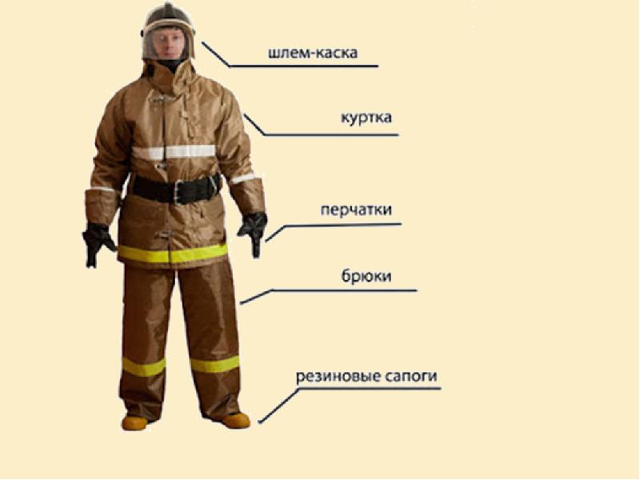
Как одеваются пожарные?
Пожарные надевают брезентовый костюм. Он не горит, не намокает. Голову от ударов защищает каска, на руках рукавицы, на ногах сапоги. Для работы в огне и дыму пожарным необходим аппарат для дыхания.

Slide 6
Чем еще опасен пожар, кроме огня?
Страшнее огня бывает дым. В задымленной комнате легко заблудиться и не найти выход. Трудно дышать.

Slide 7
Чем можно тушить начинающийся пожар?
Пожар можно тушить огнетушителем, водой, песком, одеялом.

Slide 8
Что надо делать, если в квартире много дыма?
Необходимо смочить водой одежду, покрыть голову мокрой салфеткой, дышать через намоченную ткань, продвигаться к выходу ползком.

Slide 9
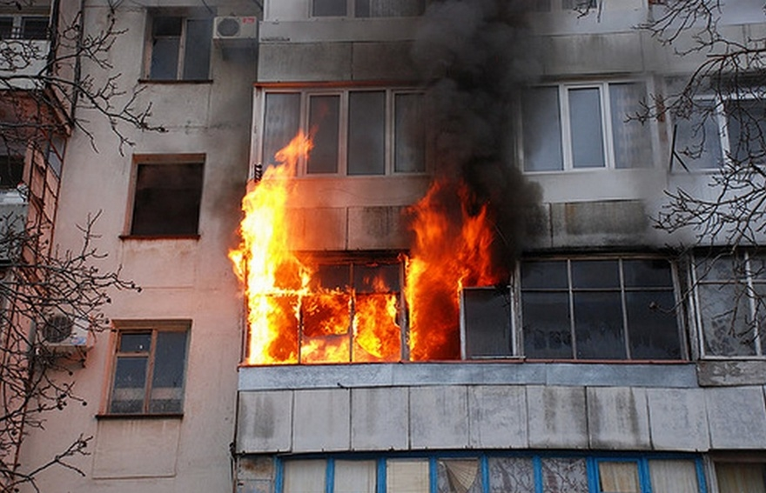
Что вы станете делать, если увидели, что нижние этажи дома охвачены пламенем?
Смочить свою одежду и все вокруг себя, ждать помощи. Нельзя пытаться выбежать из дома, если живешь на верхних этажах. Пройдя два-три этажа, можно отравиться продуктами горения.

Slide 10
Почему во время пожара нельзя пользоваться лифтом?
Лифт во время пожара - настоящая дымовая труба, в которой легко задохнуться. Кроме того, при пожаре он может отключиться.

Slide 11
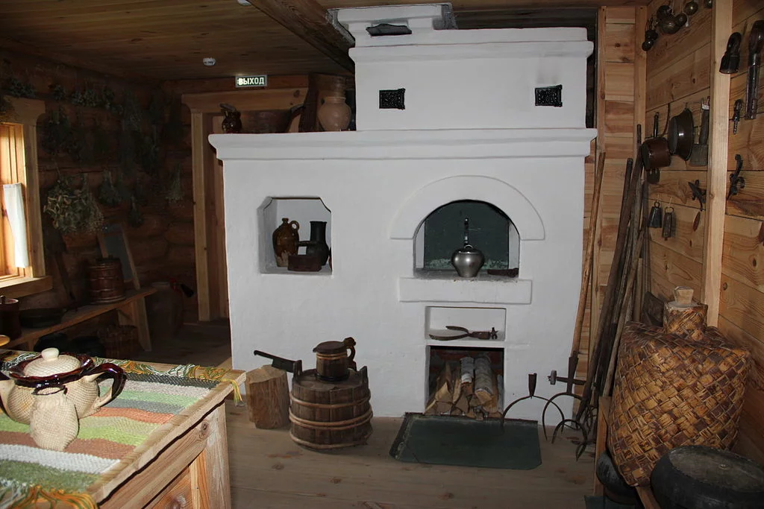
Чем опасна печь в деревенском доме?
В деревне или на даче детям в отсутствие взрослых нельзя подходить к печке и открывать печную дверцу. От выскочившего уголька может загореться дом.

Slide 12
Может ли загореться искусственная елка?
Искусственная елка может загореться. Правда, искусственная елка разгорается не так быстро, как настоящая, но зато горящая пластмасса выделяет ядовитые вещества.

Slide 13
Спасибо за внимание!

